Slide 1

Производство детского кисломолочного напитка с добавлением пюре из груши
Галиуллина А.Р. Кудрина е.в.
Димитриева А.О. Мингарипова а.и.
Дмитриева А.И. Можгина В.А.
Ибрагимова А.Р. Пушко Я.С.
Иванова Р.К. Хамидуллина А.Р.

Slide 2
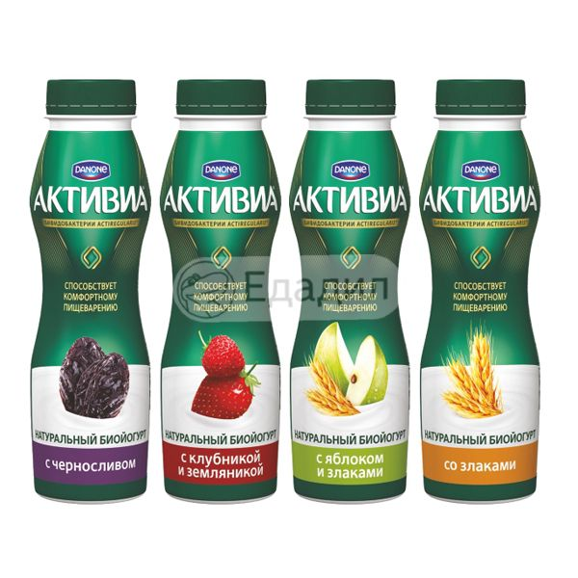
АКТУАЛЬНОСТЬ
расширение ассортимента кисломолочных продуктов
совершенствование технологии производства
разработка продуктов питания на фруктовой основе
разработка новых видов с различными органолептическими и физико-химическими показателями, содержащие различные добавки, обогащенные пищевыми волокнами
содержащие ацидофильные бактерии, которые способствуют укреплению и повышению иммунитета.

Slide 3
Цель работы: использование смешанной закваски и вкусового наполнителя в виде грушевого пюре при производстве кисломолочного напитка.
В связи с этим были поставлены следующие задачи:
Изучить качество молока-сырья, которая идет на производства кисломолочного напитка
Разработать рецептуру нового кисломолочного продукта
Провести контрольную выработку кисломолочного напитка с разными дозами внесения пюре из груши
Оценить качество готового кисломолочного напитка с пюре из груши по органолептическим и физико-химическим показателям

Slide 4
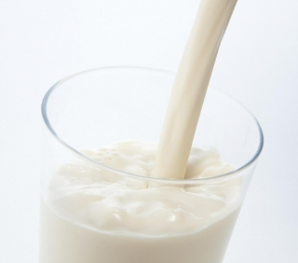
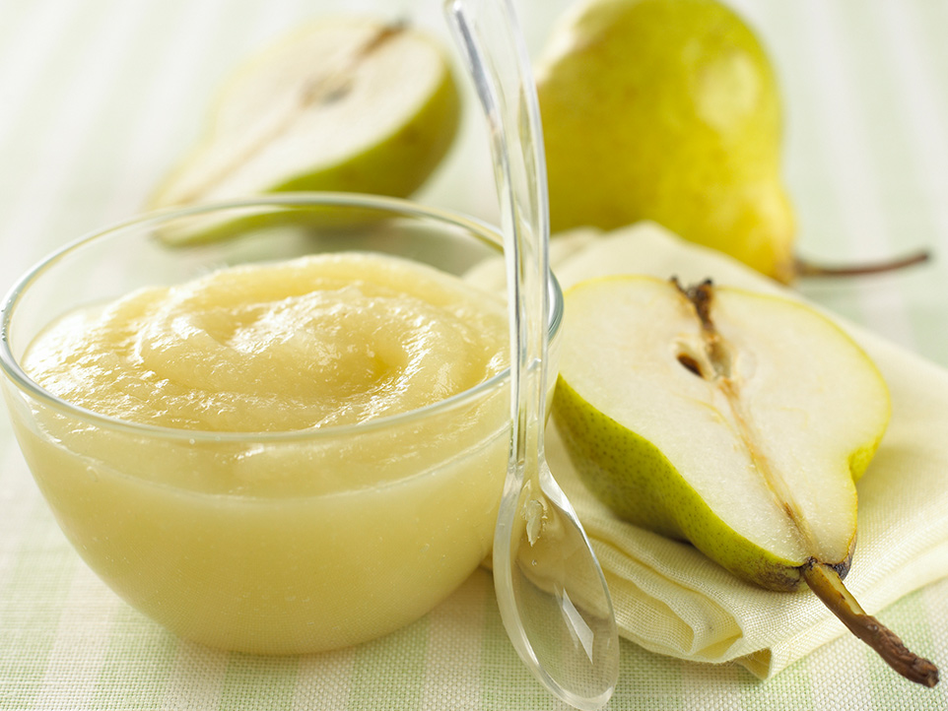

ИНГРИДИЕНТЫ
Закваска лиофилизированная
Молоко
Пюре из манго
Закваска лиофилизированная, содержащая чистые культуры молочнокислых и ацидофильных бактерий (Lactococcus lactis subsp. lactis, Lactococcus lactis subsp. cremoris, Lactobacillus acidophilus штаммы № 5е, № 3е, № 20Т, № 336, № 22п5)

Slide 5
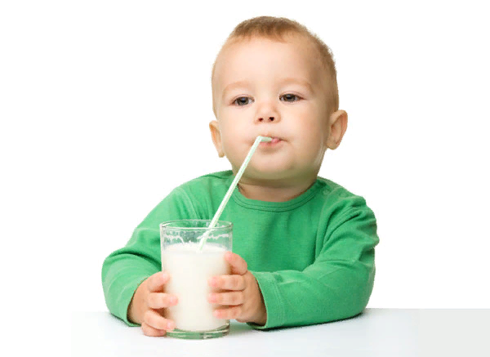
Ожидаемые результаты
1.Использование в питания населения
2. Обогащения рациона растительными волокнами и ацидофильными бактериями

Slide 6
Спасибо за внимание!
Галиуллина Аниса
Тел: 89393346358
galiullina_anisa@mail.ru

